Slide 1


Advisor : Hoon Sung Chwa
Weekly Meeting
2023.03.16
Dept of Information & Communication Engineering, DGIST
Real-Time Computing Lab
Kang Young Eun ( kye0520 @dgist.ac.kr)

Slide 2
Content
Localization Accuracy
Assumption : Padding may increase localization accuracy
Patching Algorithm Implementation
Control knob experiment plans
Merge size
Canvas Size
Patch Object Size
2

Slide 3

Localization Accuracy
Localization Accuracy Results
Merging images slightly enhance localization accuracy
Patching decreases localization accuracy.
Assumption : Padding may increase localization accuracy.
3
Notes:
지난주 localization accurac를 merge, patch 단계에서 실험한결과, patching 단계에서 localization이 다소 떨어진다는것 확인해서
Crop해서 patching하는 것이 정확도를 떨어뜨리는 요인이라고 생각하여 padding을 하면 localization이 높아지지 않을까 하고 실험 진행.
정확도를 더 높일 수 있게 되는 방법이라는 것.

Slide 4
Object Padding Details
Accuracy comparison on different Padding amount
Accuracy comparison with padding on different image size
Therefore, object sized 0 – 64x64 is applied with padding of 15% of object size
4
Notes:
Padding을 optimal하기 위해서 어떠한 사이즈의 objec를 얼마나 padding하는 것이 적합한 것인가에 대하여 실험을 진행했고,
그 결과 0- 64x64의 obejct를 이미지의 크기의 15% 영역 만큼을 padding하는 것이 좋다라는 결과

Slide 5
Localization Accuracy
Localization Accuracy Results
Assumption : Padding may increase localization accuracy.
→ Padding does not highly impact localization accuracy.
5
Notes:
따라서 그 결과를 바탕으로 64x64의 objec에 대해서 15%만큼을 paddin하고 localization accuracy를 측정하였으나,
그리 localizatio에 영향을 주지는 않는 것으로 보였다.
일단 padding에

Slide 6
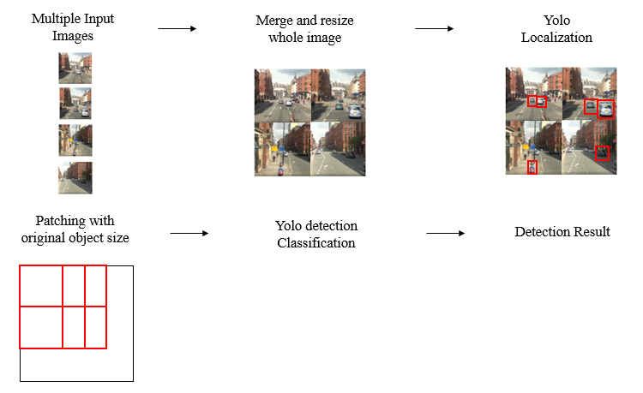
Control Knobs
Control Knobs for image patching
Merge size
Patch Object Size
Canvas size
6
Notes:
Control knob
하기에 앞서

Slide 7





Image Patching Algorithm
Implementation of Recursive Packing Method
Case1.
Case2.
Case3.
w
$$ω$$
$$ω$$
S2
S2
h
S1
S1
(a)
(b)
Min object h
Min object w
S2
S1
S2
S1
[1] Zhang, Defu, et al. "A priority heuristic for the guillotine rectangular packing problem." Information Processing Letters 116.1 (2016): 15-21.
7
Notes:
Control knob patching 알고리즘에 있어야
Canvas size와 patch object size를 결정할 수 있기 때문에.
다음과 같이 case를 나누어서 patching 알고리즘을 구현
Case 1. 더 낭비를 줄일 수 있는 case로 a로 나눌지 b로 나눌지 선택

Slide 8
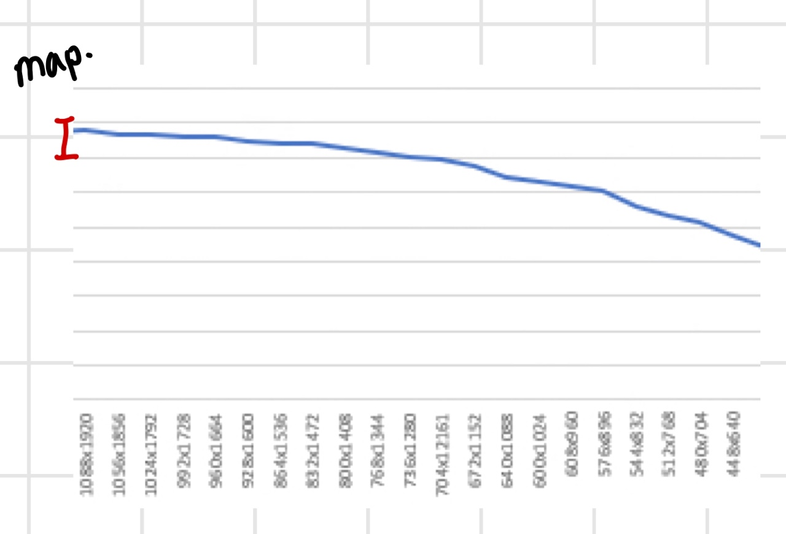
Merge Size
Experiment Plan 1
Objective : Find the optimal merge image size that maximizes accuracy with low execution time.
Settings
Fixed canvas and object size
Expected Result
Object size: 640
Canvas size: 1920
Whole pipeline accuracy change per different size of merge localization.
Saved execution time while maintaining accuracy.
8
Notes:
정확도를 최대화 하면서 low execution time을 주어야한다는 것이목표이기 때문에.
전체 pipelin을 merge size만 달리하면서 측정하면 다음과 같은 결과가 나올 것이고 map 가 줄어드는 어떤 범위 내에서 선택가능하다.
다음과 그래프를 mergesize 설정하는데 활용하고자.

Slide 9
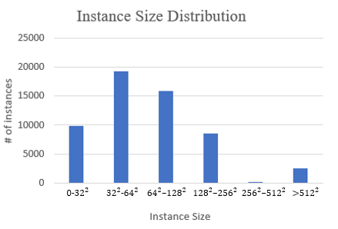
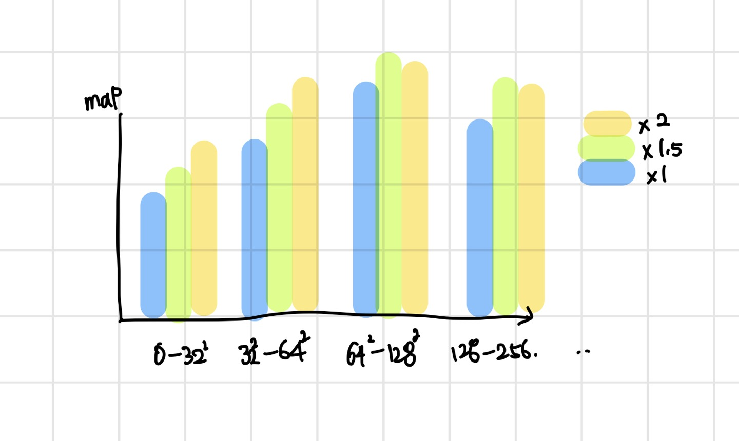
Object Size
Experiment Plan 2
Objective : Find the optimal object size that maximizes accuracy
Settings
Merge size, patch size is fixed.
Increase objects to 0.8x, 1x, 1.5x, 1.75x, 2x per size category
Expected Result
Set of possible object size
0-32x32 | Optimal : 64 Possible : 32, 56, 64
32x32-64x64 | Optimal : 128 Possible : 64,112
…
9
Notes:
각 항목에 대해서 optimal한 object size를 설정하는 것이 목표.
그래서 objec를 size range별로 나누어서 이를 1ㅂ

Slide 10
Canvas Size
Experiment Plan 3
Objective : Select optimal canvas size that is able to patch all localized objects.
Dependency on object size.
Calculation depending on different object size
Object size | Possible size | Selected Size | Canvas size
0-32x32 | Optimal : 64 Possible : 32, 56, 64 | 64
32x32-64x64 | Optimal : 128 Possible : 64,112 | 128
…
 |  |  | 1024
10

Slide 11

Advisor : Hoon Sung Chwa
Thank you
Dept of Information & Communication Engineering, DGIST
Real-Time Computing Lab
Kang Young Eun (kye0520@dgist.ac.kr)

